Slide 1
全面从严治党开启新征程
——《若干准则》和《监督条例》解读
马克思主义学院 王 健

Slide 2
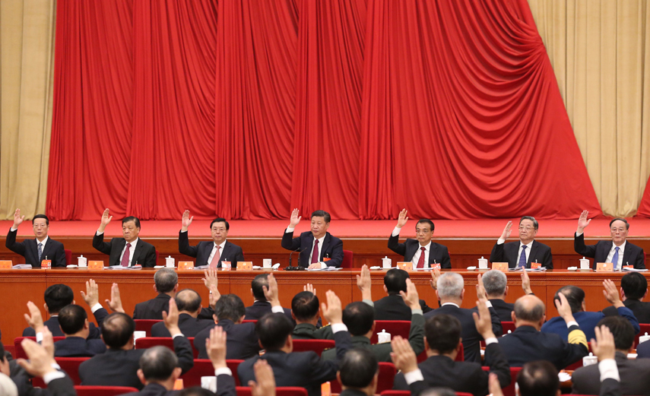
全面从严治党开启新征程——《若干准则》和《监督条例》解读
前 言
党的十八届六中全会于2016年10月24至27日胜利召开。这次全会正式提出“以习近平同志为核心的党中央”，审议通过了《关于新形势下党内政治生活的若干准则》、《中国共产党党内监督条例》，为推进党的建设新的伟大工程和中国特色社会主义伟大事业，吹响了新号角，开启了新征程。

Slide 3
目 录
一、为什么要制订《若干准则》和修订《监督条例》
二、《关于新形势下党内政治生活的若干准则》的新提法和新亮点
三、《中国共产党党内监督条例》的新提法和新亮点

Slide 4
一、为什么要制订《若干准则》和修订《监督条例》
（一）
这是完善“四个全面”战略布局的需要
党的十八届三中、四中、五中全会相继就全面深化改革、全面依法治国、全面建成小康社会进行了专题研究，这次六中全会再以制定修订两个文件稿为重点专题研究全面从严治党，“四个全面”战略布局就都分别通过一次中央全会进行了研究和部署。这是党中央根据“四个全面”战略布局对全会议题的一个整体设计。

Slide 5
一、为什么要制订《若干准则》和修订《监督条例》
（二）
这是深化全面从严治党的需要
要更好进行具有许多新的历史特点的伟大斗争、推进中国特色社会主义伟大事业，就必须以更大力度推进党的建设新的伟大工程，坚定不移推进全面从严治党，切实把党建设好、管理好，保持党的先进性和纯洁性，增强党的创造力凝聚力战斗力，提高党的领导水平和执政水平，确保党始终成为中国特色社会主义事业的坚强领导核心。

Slide 6
一、为什么要制订《若干准则》和修订《监督条例》
（三）
这是解决党内存在突出矛盾和问题的需要
理想信念不坚定、对党不忠诚、纪律松弛、脱离群众、独断专行、弄虚作假、庸懒无为；
个人主义、分散主义、自由主义、好人主义、宗派主义、山头主义、拜金主义不同程度存在；
形式主义、官僚主义、享乐主义和奢靡之风问题突出；
任人唯亲、跑官要官、买官卖官、拉票贿选现象屡禁不止；
滥用权力、贪污受贿、腐化堕落、违法乱纪等现象滋生蔓延；
高级干部中极少数人政治野心膨胀、权欲熏心，搞阳奉阴违、结党营私、团团伙伙、拉帮结派、谋取权位等政治阴谋活动。

Slide 7
一、为什么要制订《若干准则》和修订《监督条例》
（三）
这是解决党内存在突出矛盾和问题的需要
一些地方和部门党的领导弱化、党的建设缺失、全面从严治党不力；
一些党员、干部党的观念淡漠、组织涣散、纪律松弛；
一些党组织和党员、干部不严格执行党章，漠视政治纪律、无视组织原则。

Slide 8
一、为什么要制订《若干准则》和修订《监督条例》
（四）
这是更好进行具有许多新的历史特点的伟大斗争的需要
全面建成小康社会进程中的伟大斗争，具有空前复杂性；
全面深化改革进程中的伟大斗争，具有自我革命性；
全面依法治国进程中的伟大斗争，具有现代法治性；
全面从严治党进程中的伟大斗争，具有生死攸关性。

Slide 9
一、为什么要制订《若干准则》和修订《监督条例》
（五）
这是经受“四大考验”、克服“四种危险”的需要
执政考验、改革开放考验、市场经济考验、外部环境考验
精神懈怠危险、能力不足危险、脱离群众危险、消极腐败危险

Slide 10
一、为什么要制订《若干准则》和修订《监督条例》
（六）
这是避免掉入五大陷阱的需要
中等收入陷阱
塔西佗陷阱
修昔底德陷阱
“党大还是法大”的政治陷阱
福利陷阱

Slide 11
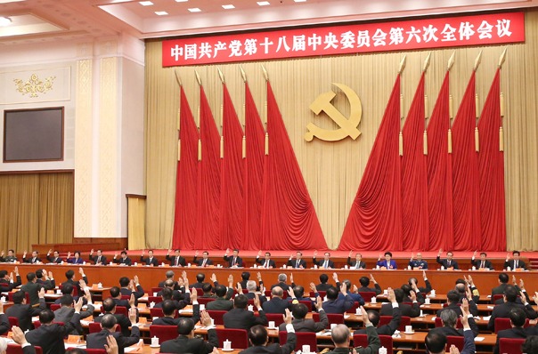
二、《关于新形势下党内政治生活的若干准则》的新提法和新亮点
加强和规范党内政治生活
六中全会的重要任务，是审议通过了《关于新形势下党内政治生活的若干准则》。从六中全会通过的《公报》看，对如何加强和规范党内政治生活提出了14个新提法和29个新亮点。

Slide 12
二、《关于新形势下党内政治生活的若干准则》的新提法和新亮点
新提法 1.
明确提出党内政治生活是全面从严治党的起点
党内政治生活在党的建设中居重要位置，全面从严治党必须以加强和规范党内政治生活作为起点和支点
新亮点 1.
“两个起”
管起
严起
→党要管党必须从党内政治生活管起
→从严治党必须从党内政治生活严起

Slide 13
二、《关于新形势下党内政治生活的若干准则》的新提法和新亮点
新提法 2.
明确规定加强和规范党内政治生活的首要任务和总方针
首要任务是坚定理想信念；总方针是以党章为根本遵循，坚持党的政治路线、思想路线、组织路线、群众路线，着力增强党内政治生活的政治性、时代性、原则性、战斗性，着力增强党自我净化、自我完善、自我革新、自我提高能力，着力提高党的领导水平和执政水平、增强拒腐防变和抵御风险能力，着力维护党中央权威、保证党的团结统一、保持党的先进性和纯洁性，努力在全党形成又有集中又有民主、又有纪律又有自由、又有统一意志又有个人心情舒畅生动活泼的政治局面。
“四种能力”
自我净化
自我完善
自我革新
自我提高
“四性”
政治性、时代性
原则性、战斗性
新亮点 2.

Slide 14
二、《关于新形势下党内政治生活的若干准则》的新提法和新亮点
新提法 3.
明确提出加强和规范党内政治生活的重点和关键
重点→各级领导机关和领导干部
关键→高级干部特别是中央委员会、中央政治局、中央政治局常务委员会的组成人员
新亮点 3.
明确指出加强和规范党内政治生活关键是党的高级干部
界定了党的“高级干部”：中央委员会、中央政治局、中央政治局常务委员会的组成人员——约350人，的确很关键！

Slide 15
二、《关于新形势下党内政治生活的若干准则》的新提法和新亮点
新提法 4.
明确提出加强和规范党内政治生活的保证
根本保证：坚持党在社会主义初级阶段的基本路线
指出党在社会主义初级阶段的基本路线是“党和国家的生命线、人民的幸福线”
新亮点4
指出“必须勇于推进理论创新、实践创新、制度创新、文化创新以及其他各方面创新”
新亮点5
指出“考察识别干部特别是高级干部必须首先看是否坚定不移贯彻党的基本路线”
新亮点6
新亮点7
指出“党员、干部特别是高级干部在大是大非面前不能态度暧昧，
不能动摇基本政治立场，不能被错误言论所左右”

Slide 16
二、《关于新形势下党内政治生活的若干准则》的新提法和新亮点
新提法 5.
明确提出加强和规范党内政治生活的重要目的
重要目的：为了坚决维护党中央权威、保证全党令行禁止
新亮点 8.
提出“一个国家、一个政党，领导核心至关重要”委员会的组成人员——约350人，的确很关键！
新亮点 9.
做到“三个看齐”
党的各级组织、全体党员特别是高级干部都要向党中央看齐
向党的理论和路线方针政策看齐
向党中央决策部署看齐
01
02
03

Slide 17
二、《关于新形势下党内政治生活的若干准则》的新提法和新亮点
新亮点10.
做到“三个坚决”
党中央提倡的坚决响应
党中央决定的坚决执行
党中央禁止的坚决不做

Slide 18
二、《关于新形势下党内政治生活的若干准则》的新提法和新亮点
新提法 6.
明确规定加强和规范党内政治生活的重要内容
纪律严明是党内政治生活的重要内容
新亮点11.
关于纪律严明的“三个一”，即：起到“统一意志、统一行动、步调一致前进”的重要保障作用
新亮点12.
提出“两个没有”，即：“遵守纪律没有特权，执行纪律没有例外”
新亮点13.
提出“四个老实”，即：“党的各级组织和全体党员必须对党忠诚老实、光明磊落，说老实话、办老实事、做老实人，如实向党反映和报告情况”

Slide 19
二、《关于新形势下党内政治生活的若干准则》的新提法和新亮点
新亮点14.
提出“三个反对”
反对搞两面派、做“两面人”
反对弄虚作假、虚报浮夸
反对隐瞒实情、报喜不报忧

Slide 20
二、《关于新形势下党内政治生活的若干准则》的新提法和新亮点
新亮点15.
提出“两不准”和“一禁止”
领导机关和领导干部不准以任何理由和名义纵容、唆使、暗示或强迫下级说假话。
党内不准搞拉拉扯扯、吹吹拍拍、阿谀奉承。对领导人的宣传要实事求是，禁止吹捧。
,
1
,
“两不准”
2
“一禁止”
,
,

Slide 21
二、《关于新形势下党内政治生活的若干准则》的新提法和新亮点
新提法 7.
明确规定加强和规范党内政治生活的根本要求
必须把坚持全心全意为人民服务的根本宗旨、保持党同人民群众的血肉联系作为加强和规范党内政治生活的根本要求
新亮点16.
保持党同人民群众的血肉联系的最好途径，就是贯彻党的群众路线，为群众办实事、解难事，当好人民公仆，要“坚持问政于民、问需于民、问计于民”。
新亮点17.
提出“三个不允许”：决不允许在群众面前自以为是、盛气凌人；决不允许当官做老爷、漠视群众疾苦；更不允许欺压群众、损害和侵占群众利益。
新亮点18.
提出“三个深入”：各级领导干部必须深入实际、深入基层、深入群众，多到条件艰苦、情况复杂、矛盾突出的地方解决问题。

Slide 22
二、《关于新形势下党内政治生活的若干准则》的新提法和新亮点
新提法 8.
明确提出加强和规范党内政治生活的制度保障
民主集中制是党的根本组织原则，是党内政治生活正常开展的重要制度保障
新亮点19.
提出贯彻民主集中制的“四个必须”
各级党委（党组）必须坚持集体领导制度；
领导班子成员必须增强全局观念和责任意识；
党委（党组）主要负责同志必须发扬民主、善于集中、敢于担责；
领导班子成员必须坚决执行党组织决定。

Slide 23
二、《关于新形势下党内政治生活的若干准则》的新提法和新亮点
新提法 9.
明确提出加强和规范党内政治生活的重要基础
党内民主是党的生命，是党内政治生活积极健康的重要基础
三个“必须”：
党内决策、执行、监督等工作必须执行党章党规确定的民主原则和程序，任何党组织和个人都不得压制党内民主、破坏党内民主。
中央委员会、中央政治局、中央政治局常务委员会和党的各级委员会作出重大决策部署，必须深入开展调查研究，广泛听取各方面意见和建议。
必须尊重党员主体地位、保障党员民主权利，落实党员知情权、参与权、选举权、监督权，保障全体党员平等享有党章规定的党员权利、履行党章规定的党员义务。
新亮点20
新亮点21
强调“党员有权向党负责地揭发、检举党的任何组织和任何党员违纪违法的事实，提倡实名举报。”

Slide 24
二、《关于新形势下党内政治生活的若干准则》的新提法和新亮点
新提法10.
明确提出加强和规范党内政治生活的组织保证
坚持正确选人用人导向，是严肃党内政治生活的组织保证
新亮点22
强调“三个坚决禁止”：坚决禁止跑官要官、买官卖官、拉票贿选等行为；坚决禁止向党伸手要职务、要名誉、要待遇行为；坚决禁止向党组织讨价还价、不服从组织决定的行为。
新亮点23
强调“两个不准”：任何人都不准把党的干部当作私有财产；党内不准搞人身依附关系。
新亮点24
提出“两个不能”：规范和纯洁党内同志交往，领导干部对党员不能颐指气使；党员对领导干部不能阿谀奉承。

Slide 25
二、《关于新形势下党内政治生活的若干准则》的新提法和新亮点
新提法11.
明确提出加强和规范党内政治生活的重要载体
党的组织生活是党内政治生活的重要内容和载体，是党组织对党员进行教育管理监督的重要形式
新亮点25
提出“四个坚持”：
坚持“三会一课”制度；
坚持民主生活会和组织生活会制度；
坚持谈心谈话制度；
坚持对党员进行民主评议。
新提法12.
明确提出加强和规范党内政治生活的重要手段
批评和自我批评是我们党强身治病、保持肌体健康的锐利武器，也是加强和规范党内政治生活的重要手段

Slide 26
二、《关于新形势下党内政治生活的若干准则》的新提法和新亮点
新提法13.
明确规定加强和规范党内政治生活的重要举措
监督是权力正确运行的根本保证，是加强和规范党内政治生活的重要举措
新亮点26.
新亮点27.
“两个不允许”
“三个必”
必须加强对领导干部的监督，党内不允许有不受制约的权力；也不允许有不受监督的特殊党员。
要完善权力运行制约和监督机制，形成有权必有责、用权必担责、滥权必追责的制度安排。

Slide 27
二、《关于新形势下党内政治生活的若干准则》的新提法和新亮点
新提法14.
明确提出加强和规范党内政治生活的重要任务
建设廉洁政治，坚决反对腐败，是加强和规范党内政治生活的重要任务
提出“四讲”
领导干部特别是高级干部必须带头践行社会主义核心价值观，讲修养、讲道德、讲诚信、讲廉耻。
“两个禁止”
禁止利用职权或影响力为家属亲友谋求特殊照顾；禁止领导干部家属亲友插手领导干部职权范围内的工作、插手人事安排。
新亮点28
新亮点29

Slide 28
三、《中国共产党党内监督条例》的新提法和新亮点
六中全会的另一个重要任务，就是对审议通过了《中国共产党党内监督条例》。从六中全会通过的《公报》看，对如何加强和规范党内监督提出了8个新提法和11个新亮点。

Slide 29
三、《中国共产党党内监督条例》的新提法和新亮点
1. 明确提出党内监督是全面从严治党的重要部分
围绕统筹推进“五位一体”总体布局和协调推进“四个全面”战略布局，尊崇党章，依规治党，坚持党内监督和人民群众监督相结合，增强党在长期执政条件下自我净化、自我完善、自我革新、自我提高能力。
搞好党内监督要“深入贯彻习近平总书记系列重要讲话精神”、“统筹推进‘五位一体’总体布局和协调推进‘四个全面’战略布局”。
亮点1

Slide 30
三、《中国共产党党内监督条例》的新提法和新亮点
2. 明确提出加强党内监督的重要特征
党内监督没有禁区、没有例外。
亮点2
提出“四个做到”的责任规定：各级党组织应当把信任激励同严格监督结合起来，促使党的领导干部做到“有权必有责、有责要担当，用权受监督、失责必追究。”
亮点3
提出“三个监督”：党内监督要贯彻民主集中制，依规依纪进行，“强化自上而下的组织监督，改进自下而上的民主监督，发挥同级相互监督作用。”

Slide 31
三、《中国共产党党内监督条例》的新提法和新亮点
3.明确提出加强党内监督的任务规定
党内监督的任务是确保党章党规党纪在全党有效执行，维护党的团结统一。
亮点4
重点解决“三大问题”：解决党的领导弱化、党的建设缺失、全面从严治党不力，党的观念淡漠、组织涣散、纪律松弛，管党治党宽松软问题。
亮点5
提出“三大保证”：“保证党的组织充分履行职能、发挥核心作用，保证全体党员发挥先锋模范作用，保证党的领导干部忠诚干净担当。”

Slide 32
三、《中国共产党党内监督条例》的新提法和新亮点
4. 明确提出加强党内监督的主要内容
党内监督的主要内容是：遵守党章党规和国家宪法法律，维护党中央集中统一领导，坚持民主集中制，落实全面从严治党责任，落实中央八项规定精神，坚持党的干部标准，廉洁自律、秉公用权，完成党中央和上级党组织部署的任务等情况。
5. 明确提出加强党内监督的重点对象
党内监督的重点对象是党的领导机关和领导干部特别是主要领导干部。

Slide 33
三、《中国共产党党内监督条例》的新提法和新亮点
6. 明确提出加强党内监督的体系结构
《公报》提出要构建完整严密的党内监督体系。
亮点6
提出“六大监督体系”：
要建立健全党中央统一领导，党委（党组）全面监督，纪律检查机关专责监督，党的工作部门职能监督，党的基层组织日常监督，党员民主监督的党内监督体系。

Slide 34
三、《中国共产党党内监督条例》的新提法和新亮点
7. 明确规定加强党内监督的责任落实
《公报》提出并落实了层层责任制的问题。
亮点7
领导责任：党的中央委员会、中央政治局、中央政治局常务委员会全面领导党内监督工作。
亮点8
主体责任：党委（党组）在党内监督中负主体责任，书记是第一责任人，党委常委会委员（党组成员）和党委委员在职责范围内履行监督职责。

Slide 35
三、《中国共产党党内监督条例》的新提法和新亮点
亮点9
专责责任：党的各级纪律检查委员会要履行监督执纪问责职责。
亮点10
职能责任：党的工作部门要加强职责范围内党内监督工作。党的基层组织要监督党员切实履行义务，维护和执行党的纪律。
亮点11
党员责任：党员要积极行使党员权利，加强对党的领导干部的民主监督。

Slide 36
三、《中国共产党党内监督条例》的新提法和新亮点
8. 明确规加强党内监督和其他监督的关系
同级监督：支持和保证同级人大、政府、监察机关、司法机关等对国家机关及公职人员依法进行监督。
人民政协依章程进行民主监督。
审计机关依法进行审计监督。
要支持民主党派履行监督职能，重视民主党派和无党派人士提出的意见、批评、建议。要认真对待、自觉接受社会监督。

